Slide 1
융합SW시스템설계 FRRA SRS (Software Requirements Specification)
FRRA(Food Recommend Reservation Application)
이수종, 고유찬, 김관식

Slide 2
목차
개발개요
- 제안개요
- 제안 시스템
- 벤치마킹
설계
- 기능 및 비기능 요구사항
- 유스케이스(Use Case)
- UML 흐름도
- 클래스 다이어그램
- 시퀀스 다이어그램
화면 구성(UI)
Q&A

Slide 3
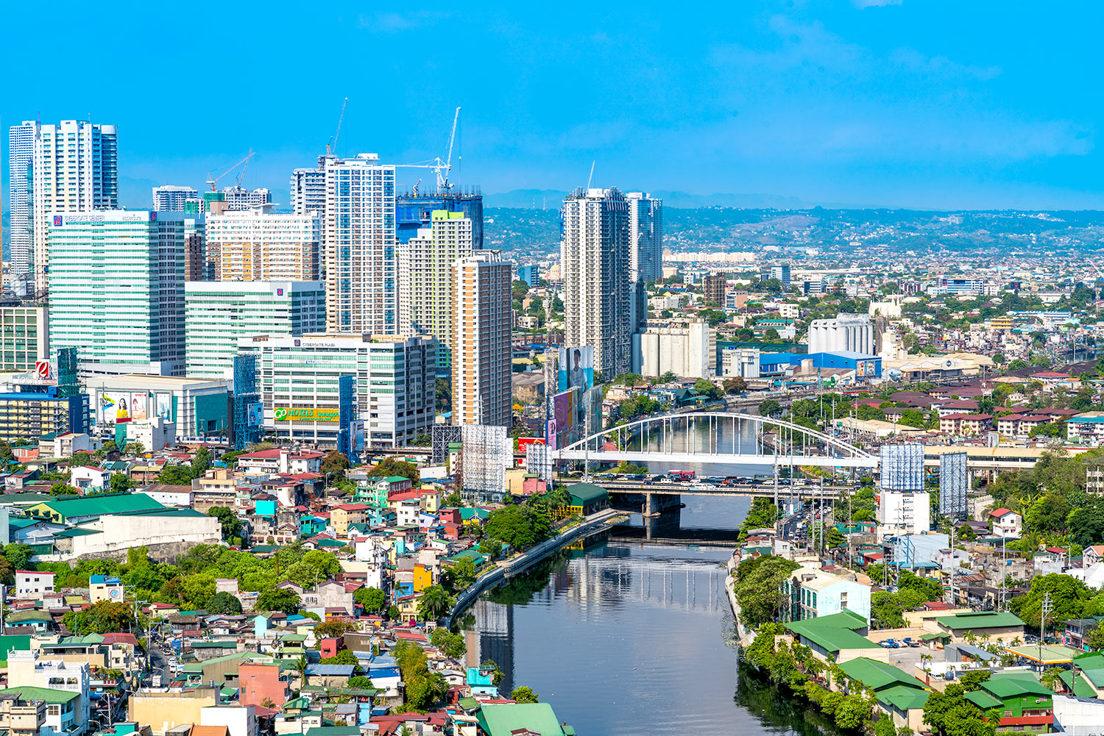

개발개요
제안개요
FRRA(Food Reservation Recommend Application)는 낯선 지역을 방문한 사용자들이 해당 지역의 유명 음식점이나
대표적인 음식 정보를 확인하고 예약할 수 있도록 도와주는 모바일 애플리케이션

Slide 4

개발개요
제안 시스템
FRRA 시스템은 다음과 같은 기능들로 구성된다.
사용자 음식 취향 등록 및 맞춤형 음식점 추천
현재 위치 기반 주변 음식점 탐색
음식점 예약 및 인원 현황 확인 기능
리뷰 및 별점 열람, 작성 기능
점주의 음식점 메뉴 등록 및 수정 기능
전 연령층이 사용할 수 있도록 직관적인 UI/UX 설계

Slide 5


개발개요
벤치마킹
기능 | 캐치테이블 | 테이블링 | FRRA
회원가입/로그인 | O | O | O
음식점 검색 | O | O | O
가게 선택 | O | O | O
취향 기반 음식 추천 | X | X | O
지역 기반 맛집 추천 | O | O | O
예약 기능 | O | O | O
리뷰 및 별점 보기 | O | O | O
대표 메뉴 등록 | O | O | O
취향 수정 | X | X | O
예약 결과 알림 | O | O | O

Slide 6
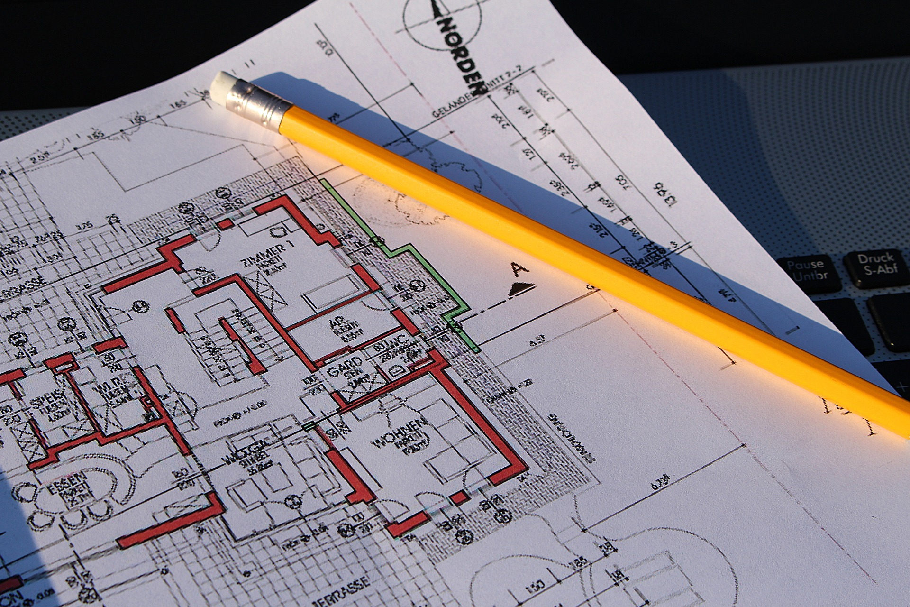
설계 기능 및 비기능 요구사항
기능 요구사항
기능 조건
1. 사용자는 현재 위치를 기점으로 주변 음식점을 조회할 수 있다.
2. 사용자는 음식 취향을 등록할 수 있다.
3. 시스템은 사용자의 음식 취향에 따라 맞춤 음식점을 추천해야 한다.
4. 사용자는 음식점의 인원현황을 실시간으로 확인 할 수 있다.
5. 사용자는 음식점 예약을 생성, 수정, 취소 등을 할 수 있다.
6. 사용자는 다른 사용자들의 리뷰를 확인 할 수 있다.
7. 사용자는 음식점에 대한 리뷰를 남기고 별점을 줄 수 있다.
8. 점주는 자신의 음식점에 대한 메뉴 정보를 등록 및 수정할 수 있다.
9. 리뷰에 비속어가 들어가면 자동으로 필터링을 할 수 있다.
비기능 요구사항
비기능 조건
1. UI는 전 연령층이 쉽게 사용할 수 있도록 직관적으로 설계해야 한다.
2. 리뷰 작성 시 욕설 필터링이 되어야 한다.
3. 사용자의 개인정보는 암호화되어 저장되어야 한다.

Slide 7
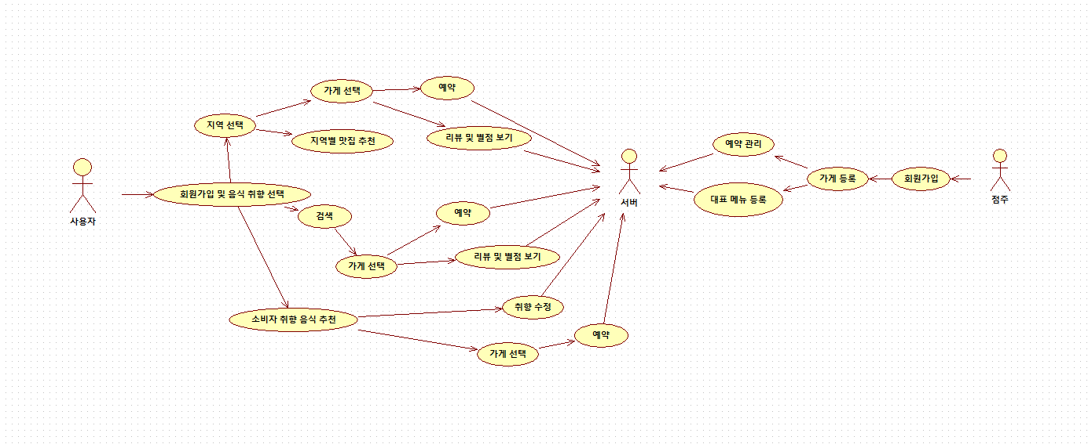
설계
유스케이스(Use Case)
FRRA 전체 유스케이스 흐름도

Slide 8
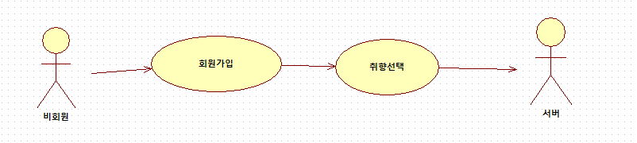
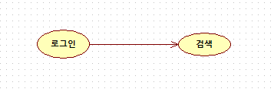
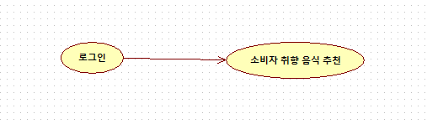
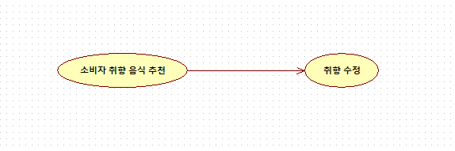
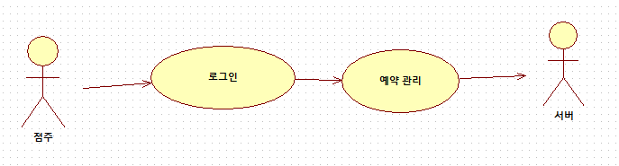
설계
유스케이스(Use Case) - UML 흐름도

Slide 9
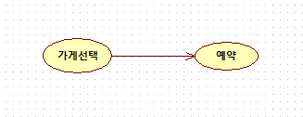
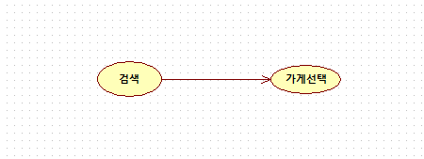
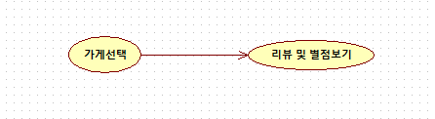
설계
유스케이스(Use Case) - UML 흐름도 2

Slide 10
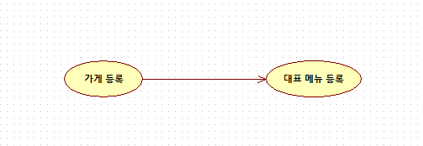
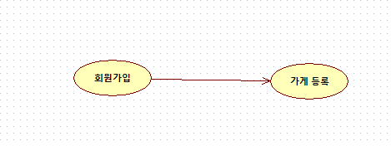
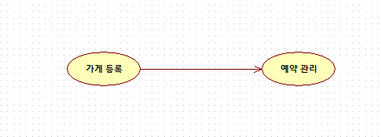
설계
유스케이스(Use Case) - UML 흐름도 3

Slide 11
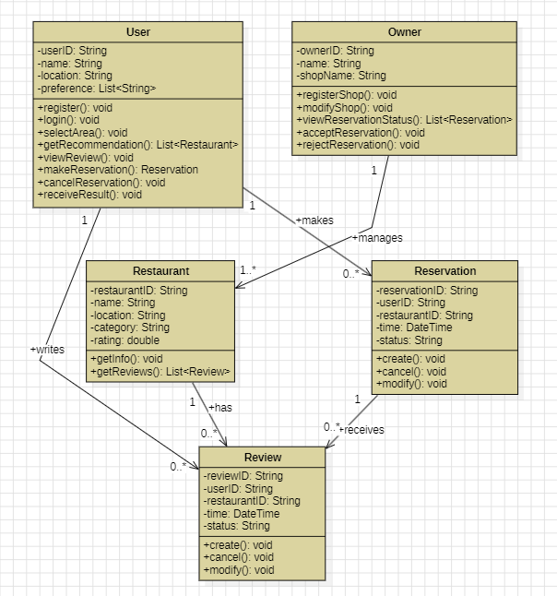
설계
클래스 다이어그램
FRRA USE CASE’ 를 기반으로 전송되는 데이터 구조인 클래스 다이어그램을StarUML을 통해 작성 하였다. 또 각 기능에 대해 세분화시켜서 세분화된 클래스 다이어그램을 나누어보았다.
전체 클래스 다이어그램

Slide 12
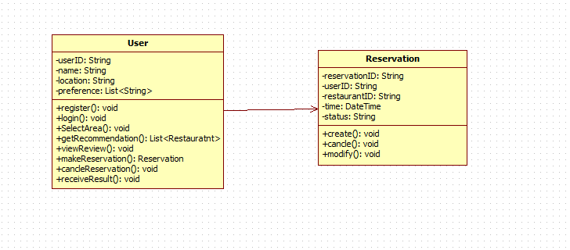
설계
클래스 다이어그램 - 사용자 예약

Slide 13
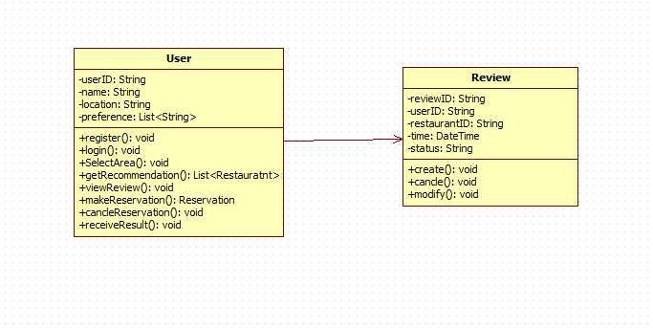
설계
클래스 다이어그램 - 사용자 리뷰

Slide 14
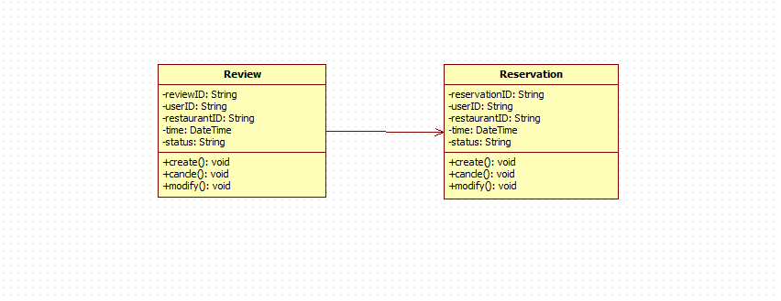
설계
클래스 다이어그램 - 리뷰 및 예약

Slide 15
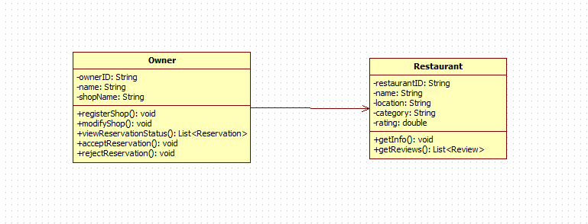
설계
클래스 다이어그램 - 점주 예약 관리

Slide 16
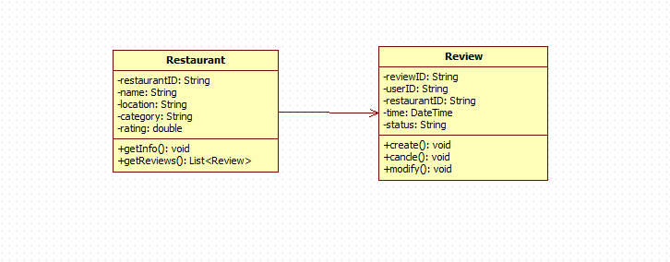
설계
클래스 다이어그램 - 식당 리뷰

Slide 17
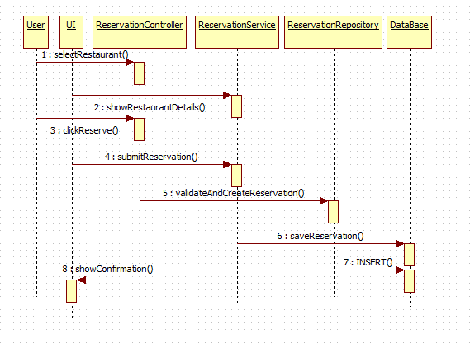
설계
시퀀스 다이어그램
식당 선택 사용자는 예약하고자 하는 식당을 선택한다. 이 동작은 UI를 통해 전달되며, ReservationController 객체가 생성된다.
식당 상세 정보 확인 ReservationController는 선택된 식당의 상세 정보를 조회하고, UI에 전달한다. UI는 사용자에게 해당 식당의 상세 정보를 화면에 출력한다.

Slide 18
설계
시퀀스 다이어그램
예약 버튼 클릭 사용자는 화면에 표시된 식당 정보에서 ‘예약’ 버튼을 클릭한다. 이 동작은 UI를 통해 ReservationController로 전달된다.
예약 정보 제출 ReservationController는 예약 요청을 수신하고, ReservationService 객체에 예약 정보를 전달한다. 이때 사용자가 입력한 정보가 함께 포함된다.
예약 유효성 검사 및 객체 생성 ReservationService는 전달받은 예약 정보를 바탕으로 유효성을 검사한다. 예약이 유효한 경우, 새로운 예약 객체를 생성한다.

Slide 19
설계
시퀀스 다이어그램
예약 정보 저장 요청 ReservationService는 ReservationRepository에 생성된 예약 객체를 전달하여 데이터 저장을 요청한다.
DB에 예약 정보 저장 ReservationRepository는 데이터베이스에 연결하여 예약 정보를 INSERT 쿼리로 저장한다. 데이터베이스는 저장 성공 여부를 반환한다.
예약 완료 메시지 출력 모든 절차가 정상적으로 완료되면 UI는 사용자에게 “예약이 완료되었습니다”와 같은 확인 메시지를 출력한다. 사용자는 해당 메시지를 통해 예약이 성공적으로 처리되었음을 확인한다.

Slide 20
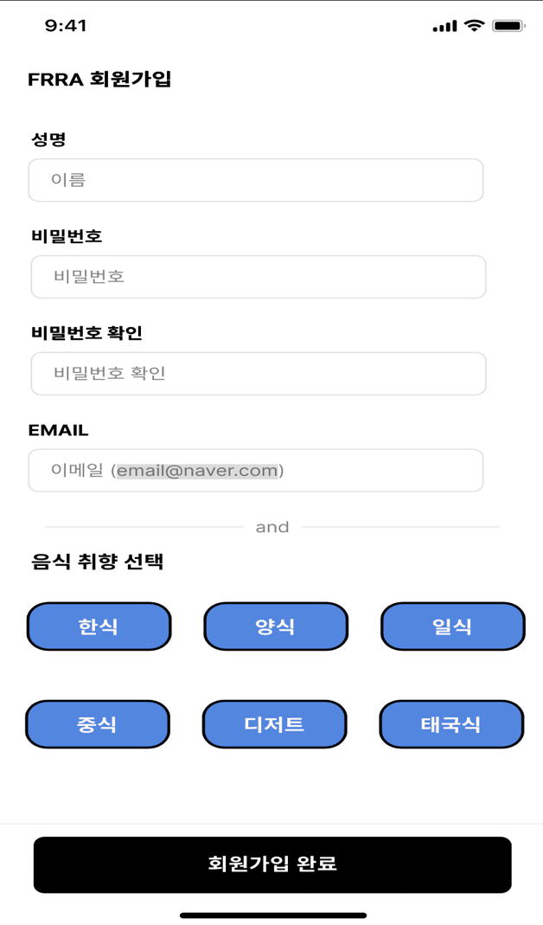
UI 화면구성
사용자 등록 및 로그인기능
사용자는 이메일, 이름, 비밀번호를 입력하여 회원가입을 진행할 수 있다. 비밀번호는 확인 절차를 통해 동일성을 검증하며, 가입 완료 후 음식 취향 설정 단계로 이동한다. 이미 가입된 사용자는 로그인 기능을 통해 계정에 접근할 수 있다.

Slide 21
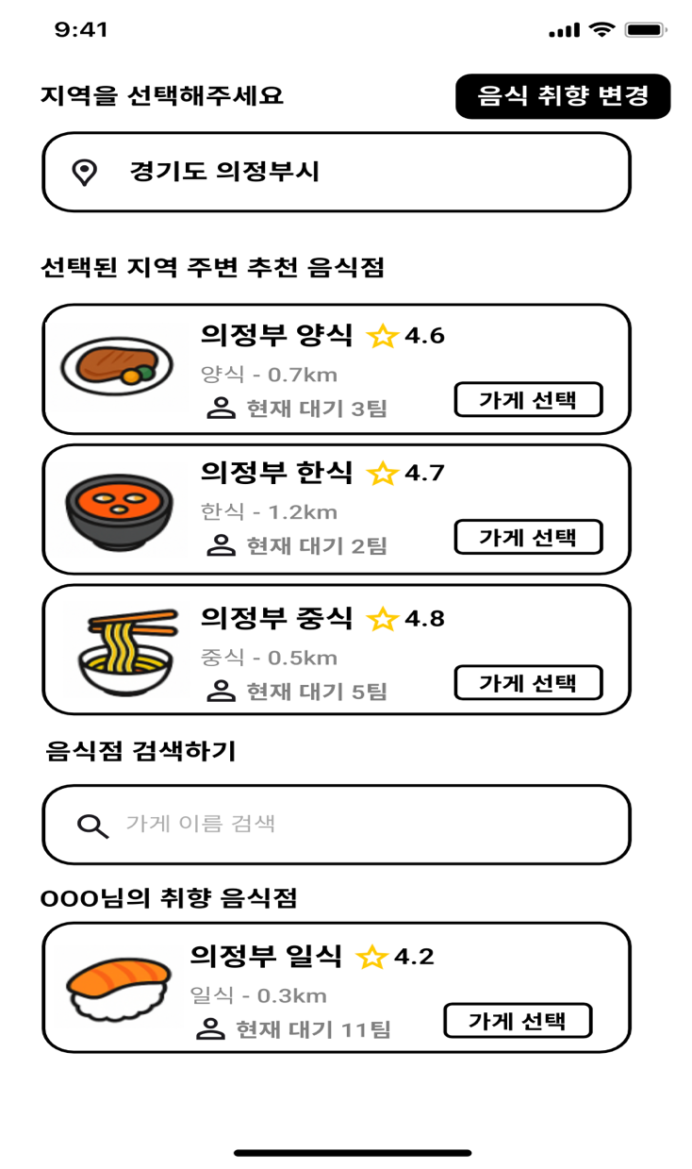
UI 화면구성
음식 취향 선택 및 지역 기반 추천 설정
회원가입을 완료한 사용자는 음식 취향(한식, 양식, 일식 등)을 선택하고, 선호 지역(예: 의정부시)을 지정하여 맞춤형 음식점 추천을 받을 수 있다.

Slide 22
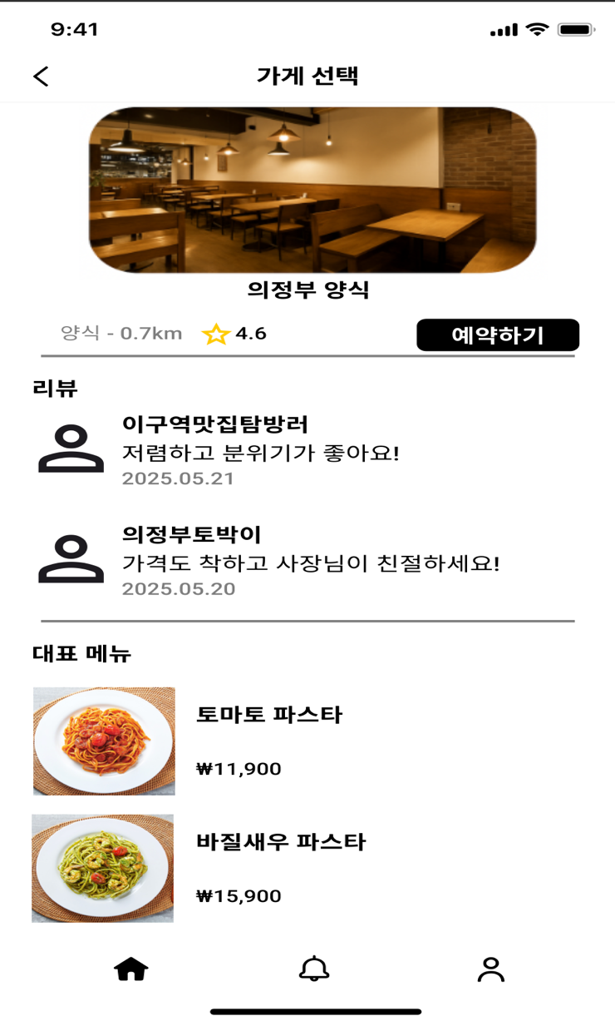
UI 화면구성
음식점 상세 조회 및 예약
선택된 음식점의 상세 정보를 보여주며, 대표 메뉴와 사용자 리뷰를 함께 제공한다. 사용자는 해당 화면에서 “예약하기” 버튼을 클릭하여 예약을 진행할 수 있다.

Slide 23
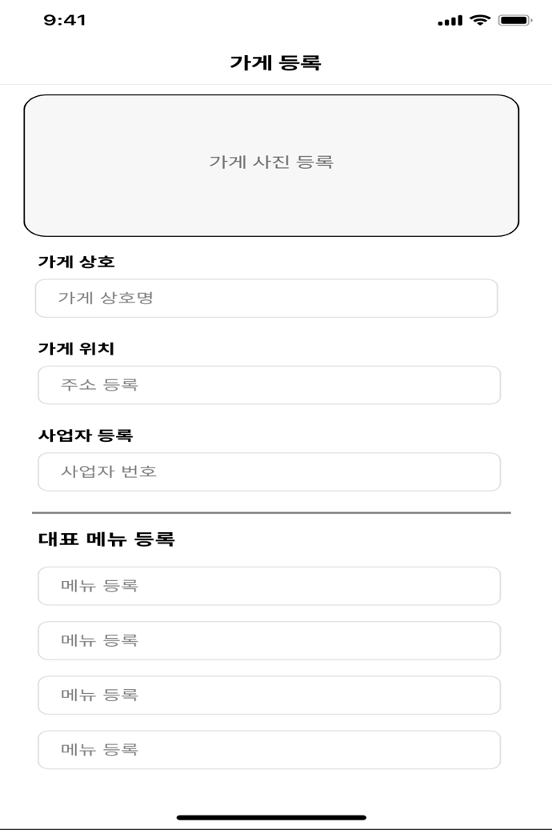
UI 화면구성
가게 등록 및 대표 메뉴 설정
음식점 운영자는 가게의 정보를 등록할 수 있다. 사진, 상호명, 주소, 사업자 번호, 대표 메뉴 등을 입력하면 DB에 음식점 정보가 저장된다.

Slide 24

Q&A

